Slide 1
ОТЗЫВЫ КЛИЕНТОВ Т-БАНКА
Где теряем лояльность и что с этим делать
Кейс Т-Интенсива по продуктовой аналитике · лето 2026

Slide 2
КОНТЕКСТ
О чём датасет
56 820 отзывов клиентов Т-Банка о продуктах и сервисе, собранных с 20 источников (banki.ru, sravni.ru, соцсети и др.) за январь–ноябрь 2025 года.
56 820
20
отзывов клиентов
источников данных
Задача: сформулировать и статистически проверить гипотезы о причинах недовольства клиентов и предложить продуктовые рекомендации.
25
36%
переменных
доля детракторов
Отзывы клиентов Т-Банка — продуктовая аналитика
2

Slide 3
ПРЕЖДЕ ЧЕМ СЧИТАТЬ МЕТРИКИ
Чему в данных можно доверять
Промоутер / детрактор
Считал строго по формуле организаторов (оценка 1-3 или негатив без оценки = детрактор). По пути нашёл и исправил свою же ошибку — см. следующий слайд.
csat_score
Та же шкала 1-5, что и review_mark, а не отдельная метрика 0-1. Заполнена только у 6% отзывов — использую как проверку, не как основной ряд.
23% отзывов не привязаны к клиенту
У них ниже доля недовольных (25% против 36% в среднем) — несопоставленные с CRM отзывы систематически спокойнее.
Отзывы клиентов Т-Банка — продуктовая аналитика
3

Slide 4
ПРОЗРАЧНОСТЬ МЕТОДИКИ
Нашёл свою же ошибку в разметке — и это изменило один из выводов
Организаторы дали точную формулу: «нейтральные и позитивные без оценки — промоутеры, негативные без оценки — детракторы». В первой версии анализа я по ошибке смэппил все «без оценки» отзывы в детракторы.
До и после исправления
«нет» (без источника)
100%
->
0%
«пульс»
99.5%
->
50.8%
Разница — 1 782 отзыва (3.1%), но она несимметрично легла на конкретные источники: 624 — с площадки «пульс», 602 — вообще без указанного источника.
Все отзывы (среднее)
39.2%
->
36.1%
Неожиданно ровные 99-100% на подвыборке — сам по себе повод перепроверить методику, а не сразу делать громкий вывод.
Отзывы клиентов Т-Банка — продуктовая аналитика
4

Slide 5
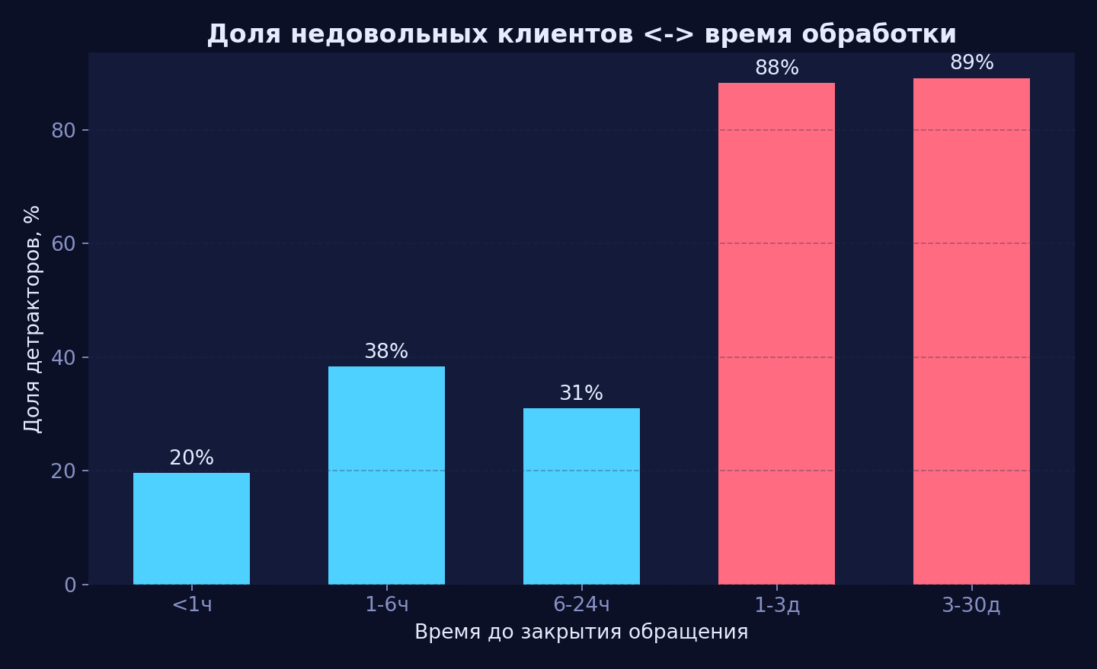
ГИПОТЕЗА H1
Чем дольше решают вопрос — тем ниже оценка
ПОДТВЕРЖДЕНА (с оговоркой)
Spearman ρ = −0.47 по детрактор-флагу, p < 0.001
Но по csat_score: ρ = 0.048 (почти нет эффекта)
Обращения, закрытые за час, дают 20% недовольных — за 1-3 дня — 88%. Но независимая проверка через официальный csat_score эффект почти не находит — вероятно, csat считается на узкой, уже эскалированной подвыборке. Не стоит обещать бизнесу линейный эффект от простого ускорения SLA.
Отзывы клиентов Т-Банка — продуктовая аналитика
5

Slide 6
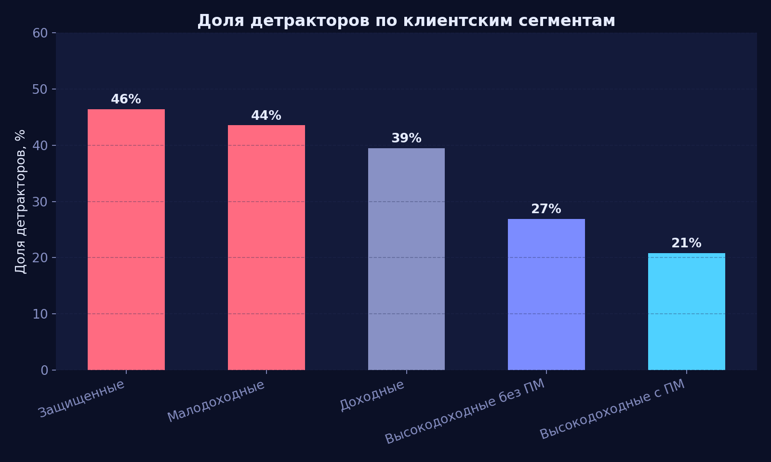
ГИПОТЕЗА H2
Удовлетворённость растёт вместе с ценностью клиентского сегмента
ПОДТВЕРЖДЕНА
46.4% (Защищённые) -> 20.8% (Высокодоходные с ПМ)
ANOVA F = 131.6, p < 0.001
Монотонная зависимость без единого исключения. Вероятная причина — не «более обеспеченные мягче», а разница в уровне обслуживания (выделенная линия поддержки). Вопрос для бизнеса: что из premium-сервиса дёшево перенести на массовый сегмент.
Отзывы клиентов Т-Банка — продуктовая аналитика
6

Slide 7
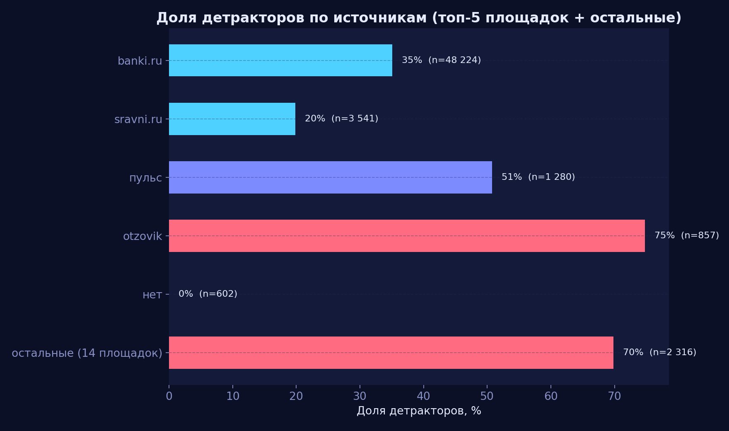
ГИПОТЕЗА H3
Доля недовольных различается между источниками отзывов
ПОДТВЕРЖДЕНА (умереннее, чем казалось)
χ² значим, p < 0.001, 20 источников
После исправления методики — без экстремумов
banki.ru — 35%, sravni.ru — 20%, otzovik — 75%, «пульс» — 51% (было 99.5% на ошибочных данных, см. слайд про методику). Разброс большой и значимый, но не такой драматичный, как в первой версии анализа — важно считать репутационную метрику отдельно от каналов эскалации жалоб, но без перегиба в «одна площадка = 100% негатива».
Отзывы клиентов Т-Банка — продуктовая аналитика
7

Slide 8
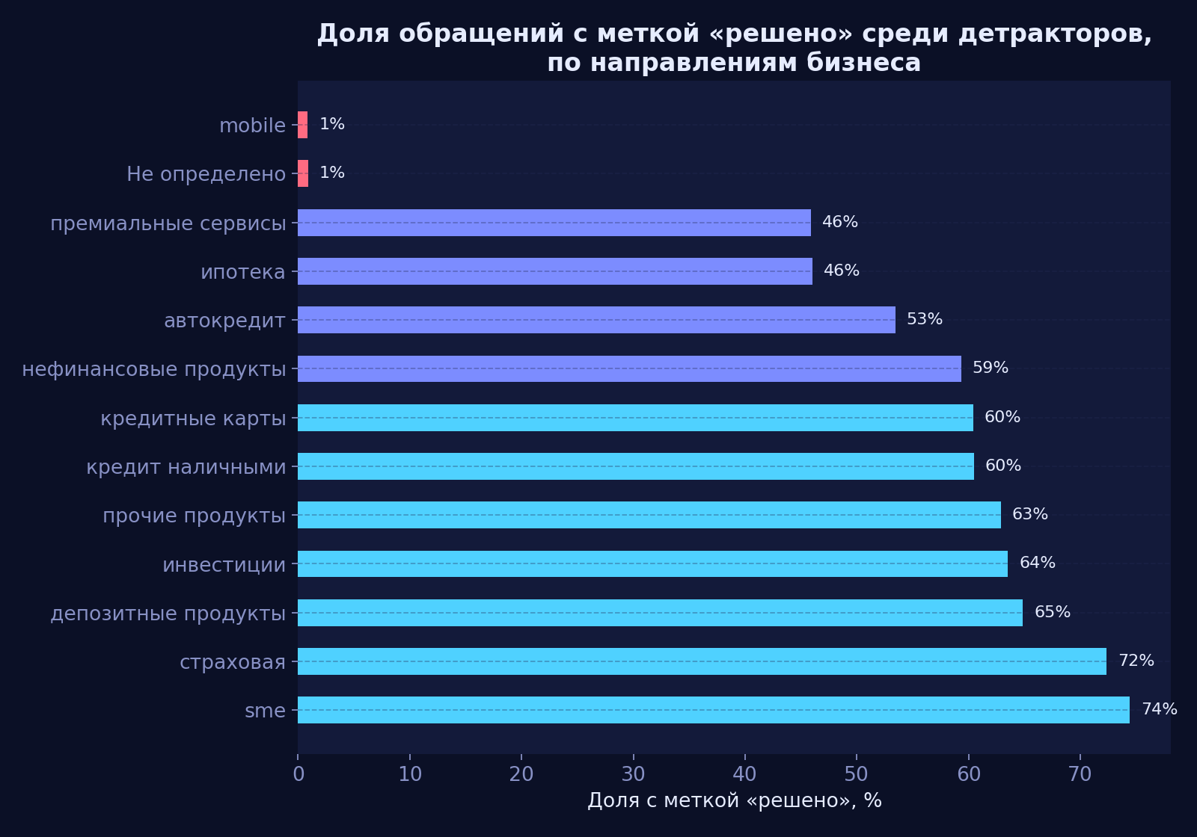
ГИПОТЕЗА H4
Охват поддержки различается по направлениям бизнеса
ПОДТВЕРЖДЕНА
От 0.9% (mobile) до 74% (sme) решённых
жалоб, χ² значим, p < 0.001
«Решение проблемы поднимает оценку» на этих данных не проверить — нет повторного опроса. Но охват поддержки — проверяемый операционный вопрос, и разброс огромный. Дальше — что с этим делать по объёму, а не только по проценту.
Отзывы клиентов Т-Банка — продуктовая аналитика
8

Slide 9
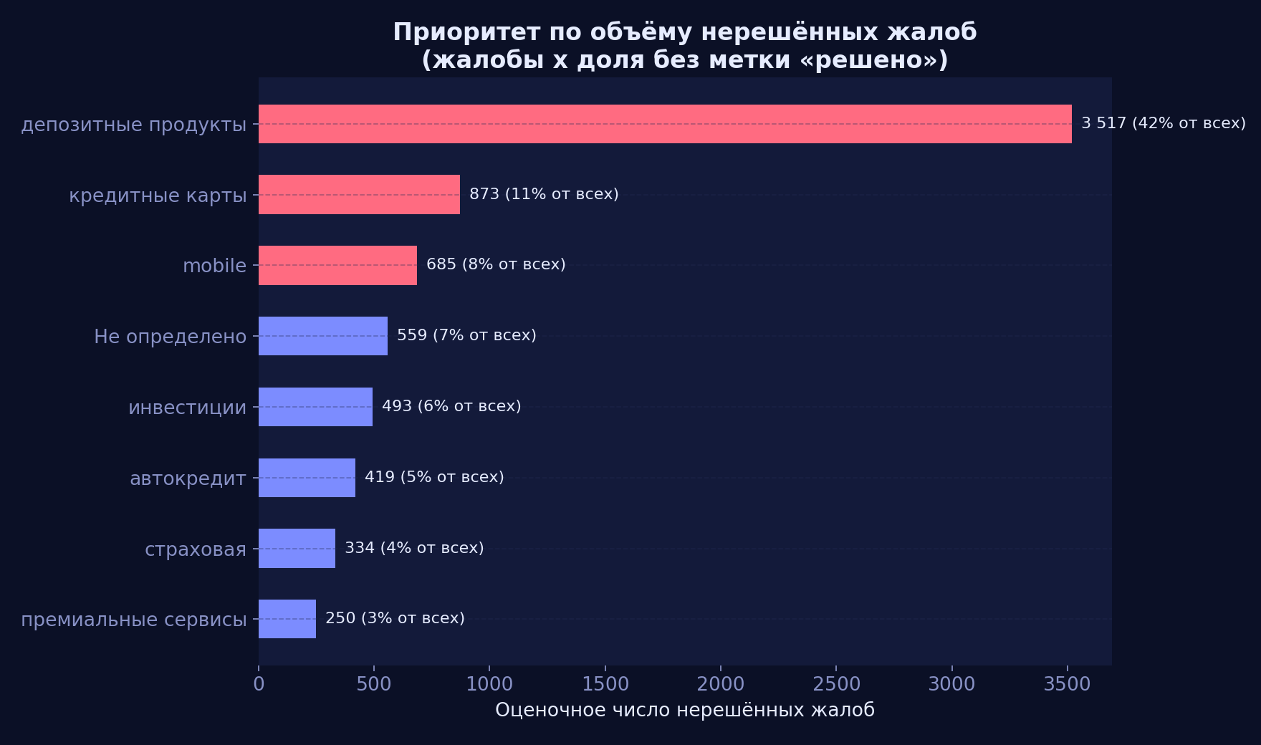
ГИПОТЕЗА H4, ПРОДОЛЖЕНИЕ
Доля vs объём — два разных типа проблем
Депозиты — объёмная проблема
≈35% всех нерешённых жалоб банка, но доля недовольных (36%) около средней — просто масштаб направления (19 144 отзыва) делает абсолютное число большим.
Mobile — процессная дыра
Жалоб немного (779), но 89% недовольных и почти нулевой охват (0.9% решённых) — жалобы туда как будто не доходят до статуса «решено». Не «работать усерднее», а разобраться, куда деваются заявки.
Отзывы клиентов Т-Банка — продуктовая аналитика
9

Slide 10
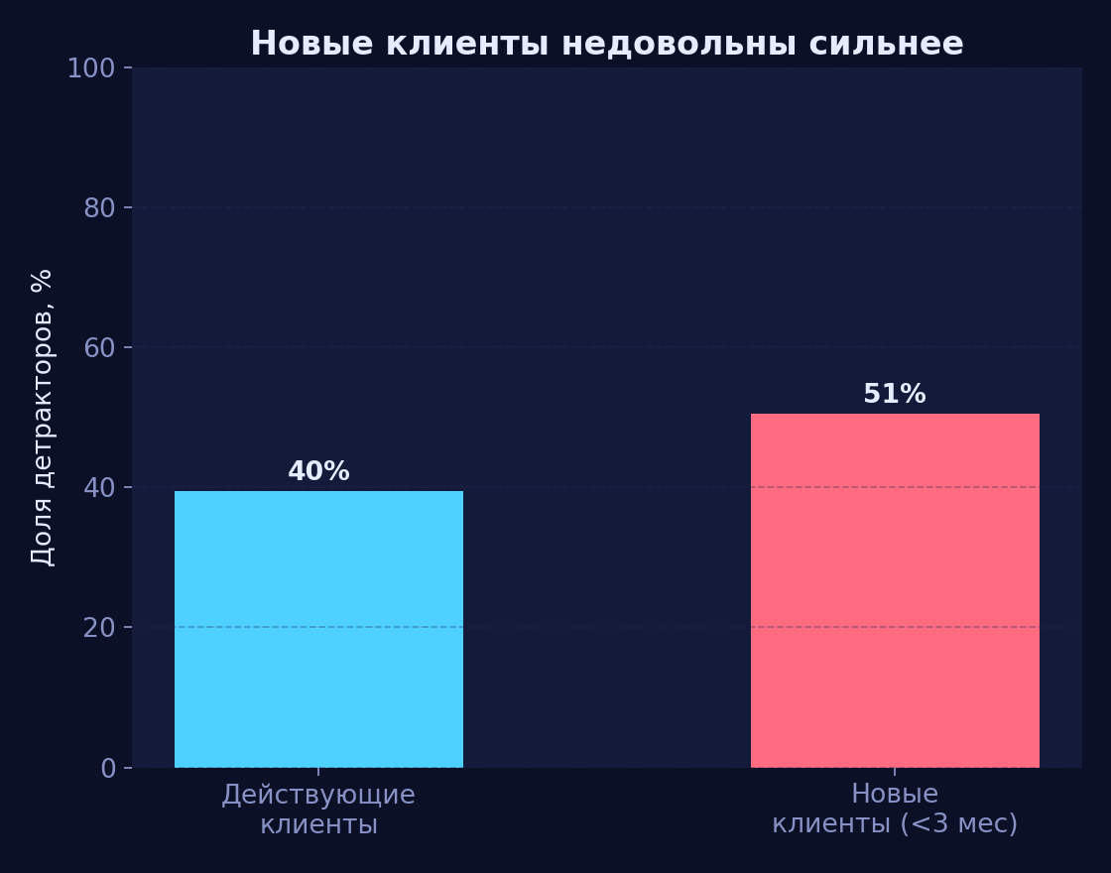
ГИПОТЕЗА H5
Новые клиенты (< 3 мес.) недовольны заметно сильнее
ПОДТВЕРЖДЕНА
50.5% vs 39.5%
доля детракторов: новые клиенты против действующих, χ² значим
Не продукт хуже — а трение первого касания
Новые клиенты чаще жалуются на «карты», «акции», «погашение кредитов» — то, что происходит в момент подключения продукта. Реже — на «кэшбек» и «платежи», которые требуют наработанного опыта. Перепредставлены в депозитах (+14 п.п.) и автокредитах (+7 п.п.).
Практический вывод: усиленная забота о клиенте в первые недели — это ставка на LTV. Пока клиент не накопил позитивного опыта, он не прощает банку мелкие шероховатости так же легко, как «старожилы».
Отзывы клиентов Т-Банка — продуктовая аналитика
10

Slide 11
ПО ПУТИ
Что проверялось, но не попало в финальные выводы
Возраст клиента — проверил дважды
Сначала «в среднем» (разница < 0.15 балла — нет эффекта). Потом отдельно внутри мобильного приложения и кредитных карт — тоже без эффекта. Единственная наводка (страховые случаи, сеньоры недовольнее) держится на выборке 10-30 человек — недостаточно, чтобы делать вывод.
«Решение проблемы поднимает CSAT»
В датасете нет повторной оценки после решения — гипотезу в исходной формулировке нельзя проверить. Переформулирована в H4 (охват поддержки по направлениям).
Отзывы клиентов Т-Банка — продуктовая аналитика
11

Slide 12
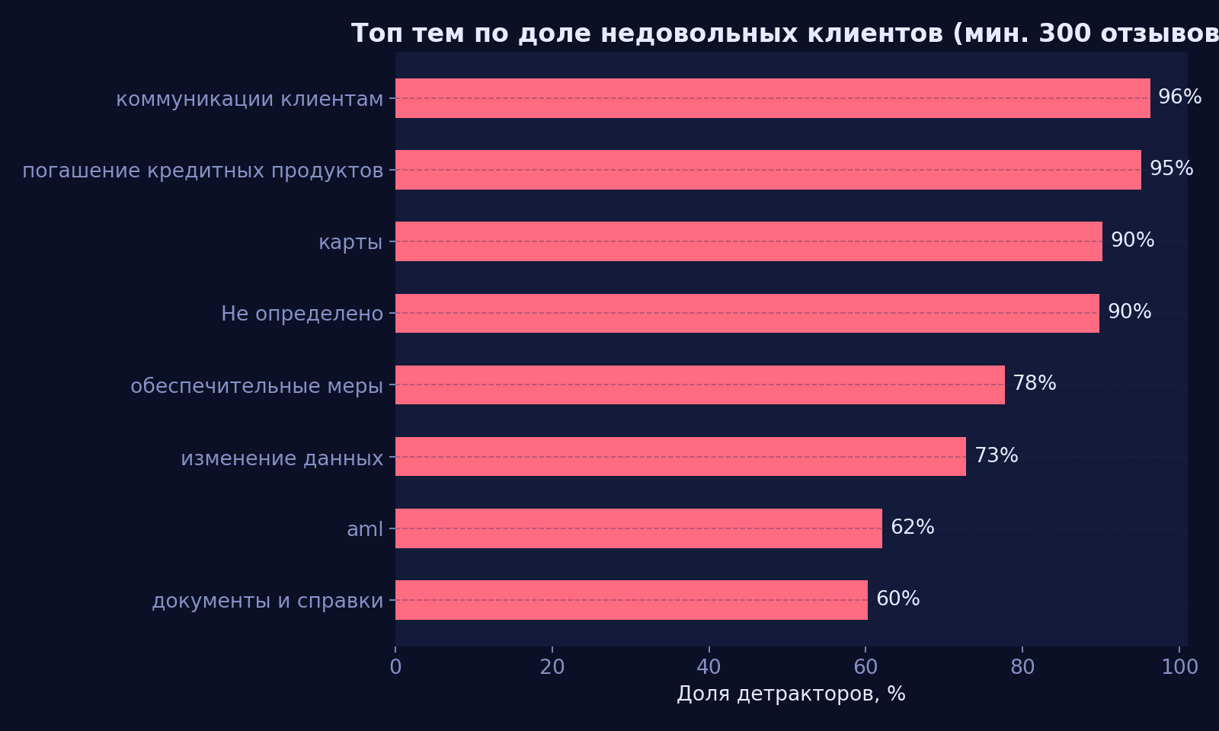
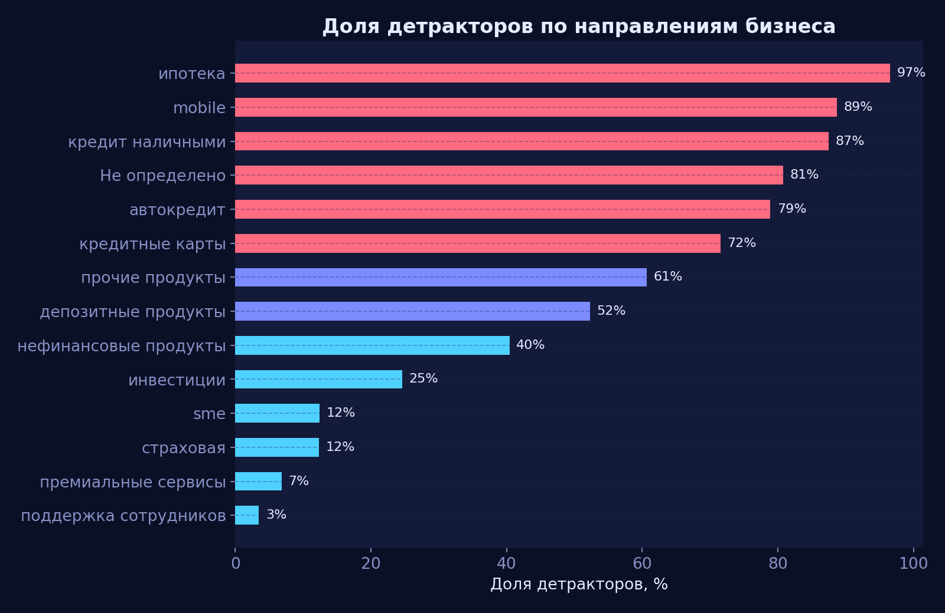
ГДЕ БОЛИТ
Темы и направления с наибольшей долей недовольства
Отзывы клиентов Т-Банка — продуктовая аналитика
12

Slide 13
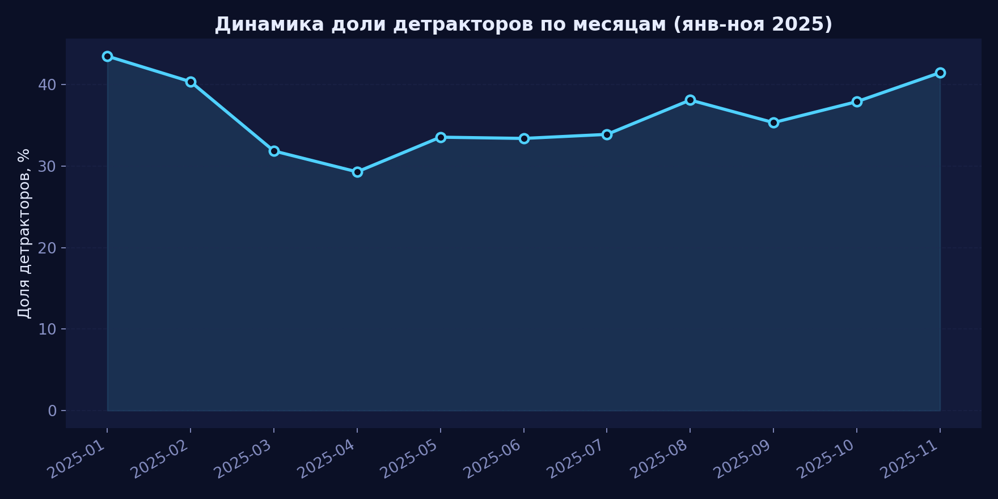
ТРЕНД
Динамика недовольства за год
Без обвалов
доля детракторов держится в спокойном диапазоне весь год, без разовых катастроф
Отзывы клиентов Т-Банка — продуктовая аналитика
13

Slide 14
ИТОГ
Пять находок из пяти гипотез
H1
Скорость закрытия связана с недовольством — но эффект слабее по независимой метрике csat
H2
Удовлетворённость растёт вместе с ценностью клиентского сегмента
H3
Разница между источниками значима, но умереннее после исправления методики
H4
Охват поддержки различается по направлениям бизнеса в разы — приоритет разный для доли и объёма
H5
Новые клиенты недовольнее из-за трения первого касания, а не худшего продукта
Отзывы клиентов Т-Банка — продуктовая аналитика
14

Slide 15
РЕКОМЕНДАЦИИ
Что делать продуктовой команде
1
Приоритет по депозитам — объёмный эффект
≈35% всех нерешённых жалоб банка. Небольшое улучшение здесь даёт больше эффекта на общий счётчик, чем где-либо ещё.
2
Срочно разобраться с провалом в mobile
0.9% решённых обращений среди жалоб — понять, реальный это пробел процесса или технический разрыв в маршрутизации заявок.
3
Изучить и перенести практики premium-поддержки
25 п.п. разницы между защищёнными и высокодоходными клиентами — понять, что из этого сервиса дёшево перенести.
4
Точечная забота о новых клиентах в первые недели
Недовольство концентрируется вокруг подключения карт, депозитов, автокредитов — ставка на LTV, а не изменение продукта.
5
Не доверять «слишком ровным» цифрам без перепроверки
99-100% в одной подвыборке в этом же анализе оказались артефактом ошибки в разметке, а не реальным эффектом.
Отзывы клиентов Т-Банка — продуктовая аналитика
15

Slide 16
Спасибо
Полный анализ с кодом — в репозитории на GitHub
github.com/kruasanchikk1/tbank-reviews-analysis

